Slide 1
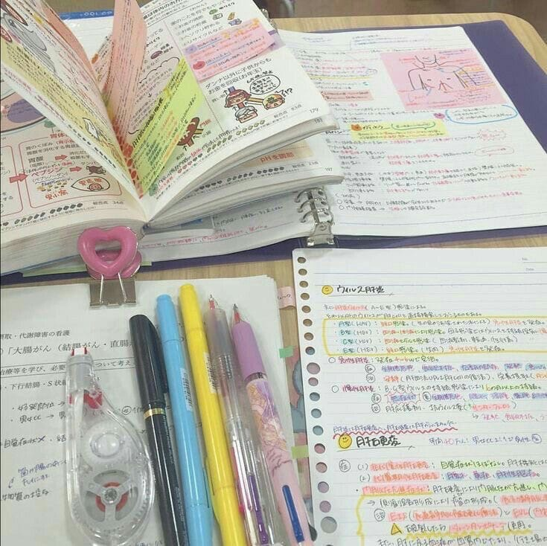
100 баллов для победы
Подготовила
ученица 9 «Б» класса
МБОУ Гимназии №3
Матвеева Виктория

Slide 2
Даты проведения
Основной период:
19 и 20 мая — иностранные языки;
23 и 24 мая — математика;
27 и 28 мая — обществознание;
1 июня — история, физика, биология и химия;
7 и 8 июня — русский язык;
15 июня — биология, информатика, география и химия;
22 июня — литература, физика, информатика, география.
С 4 по 9 июля в проекте расписания предусмотрены резервные дни для сдачи ОГЭ по всем предметам.
Подготовила
ученица 9 «Б» класса
МБОУ Гимназии №3
Матвеева Виктория

Slide 3
Продолжительность
Продолжительность экзаменов в 2022 году:
Математика, русский язык и литература
— 3 часа 55 минут (235 минут);
Физика, обществознание, история, биология, химия — 3 часа (180 минут);
Информатика и (ИКТ), география
— 2 часа 30 минут (150 минут);
Иностранные языки (кроме раздела «Говорение»)
— 2 часа (120 минут);
Иностранным языки (раздел «Говорение»)
— 15 минут
Подготовила
ученица 9 «Б» класса
МБОУ Гимназии №3
Матвеева Виктория

Slide 4
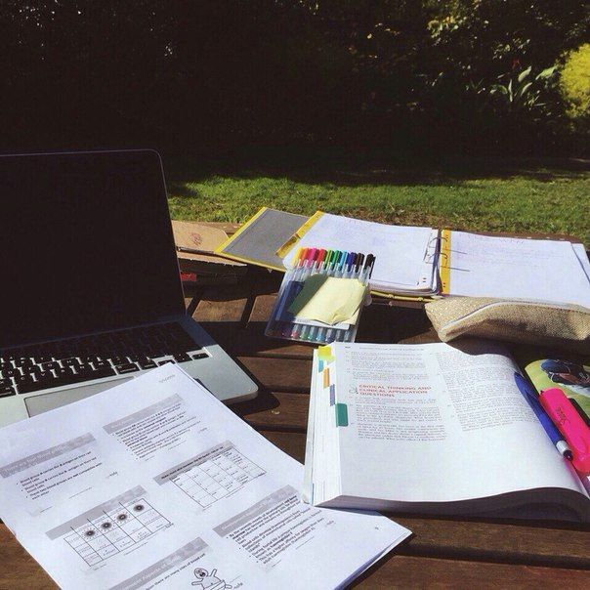
Советы для подготовки
- Организуйте подготовку по чёткому плану (недели, дни, часы) и всегда ставьте перед собой чёткие цели. Не лишайте себя важного стимула - чувства выполненного долга при поставленной цели;
- Вы должны знать свои золотые часы ("жаворонок" вы или "сова"), наметить, какими темпами вы будете заниматься в часы подъёма, а какими - в часы спада;
- Если вы чувствуете себя "не в настроении", начинайте занятия с наиболее интересного для вас предмета или темы, это поможет войти в рабочую форму
Подготовила
ученица 9 «Б» класса
МБОУ Гимназии №3
Матвеева Виктория

Slide 5
Советы для подготовки
- Обязательно делайте короткие, но регулярные перерывы: отдыхать, не дожидаться усталости - лучшее средство от переутомления;
- Старайтесь обходиться без стимуляторов (кофе, крепкого чая и т. д.): нервная система перед экзаменом и так на взводе;
- Вечером перед экзаменом надо заняться любым отвлекающим делом, прогуляться, искупаться, а ночью хорошо выспаться, последние двенадцать часов должны уйти на подготовку не знаний, а организма.
Подготовила
ученица 9 «Б» класса
МБОУ Гимназии №3
Матвеева Виктория

Slide 6
Советы для подготовки
- Место для занятий должно быть максимально комфортным. Уберите со стола всё ненужное, чтобы не отвлекаться в процессе работы над заданиями. Разложите поблизости учебники и канцелярские принадлежности, которые могут понадобиться.
- Выполняйте как можно больше опубликованных заданий (особенно с прошлого года), эти тренировки покажут ваши реальные знания на данный момент.
- За пару дней до экзамена повторите бегло все темы, которые вы изучили и проработали. Остановитесь на вопросах, вызывавших затруднение и попробуйте найти на них ответы.
Подготовила
ученица 9 «Б» класса
МБОУ Гимназии №3
Матвеева Виктория

Slide 7
На экзамене
1. Внимательно слушайте и запоминайте организационные моменты, которые озвучивают перед экзаменом, чтобы потом быстро и без ошибок заполнить необходимые бланки.
2. Читайте вопрос 2 раза и только потом пишите ответ.
3. Начинайте с самых легких вопросов, на которые вы точно знаете ответ. Это поможет расслабиться и втянуться в рабочий режим перед трудными заданиями.
4. Не зацикливайтесь на трудных и непонятных заданиях.
5. Всегда читайте всё задание до конца, чтобы избежать недоразумений.
Подготовила
ученица 9 «Б» класса
МБОУ Гимназии №3
Матвеева Виктория

Slide 8
На экзамене
6. Сосредотачивайтесь только на текущем вопросе, забудьте про предыдущий и не думайте про следующий.
7. Многие задания проще всего решаются путем исключения неверных ответов. (Даже если вы точно не знаете, какой ответ правильный, этот способ поможет легче его найти).
8. Планируйте работу так, чтобы осталось время проверить все ответы и подумать над трудными заданиями.
9. В конце экзамена ещё раз пробегитесь глазами по ответам, это поможет избежать явных ошибок и описок.
Подготовила
ученица 9 «Б» класса
МБОУ Гимназии №3
Матвеева Виктория

Slide 9
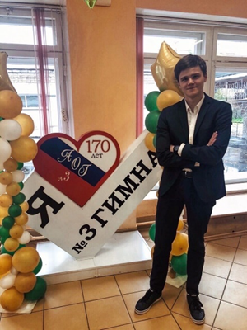
Советы от выпускников
ФИО: Новиков Алексей Викторович
Год выпуска: 2020
Имеется ли медаль? Золотая медаль.
ВУЗ, в котором вы учитесь (преподаёте)?
МГУ (юридический факультет очное отделение, бюджет)
Совет:
Необходимо планировать свой день заранее, ставить задачи и пытаться их выполнить. Не нужно отчаиваться, не нужно питать завышенные ожидания по поводу баллов на ЕГЭ. Необходимо трезво оценивать свои возможности, анализировать ошибки.
Подготовила
ученица 9 «Б» класса
МБОУ Гимназии №3
Матвеева Виктория

Slide 10
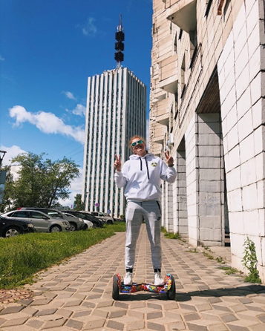
Советы от выпускников
ФИО: Бородавкина Дарья Алексеевна
Год выпуска: 2020
Имеется ли медаль? Да, золотая
ВУЗ, в котором вы учитесь (преподаёте)?
СПБПУ имени Петра Великого
Совет:
1. Делать это не самостоятельно, а с учителем, репетитором… (человеком, вовлечённым в эту сферу), разбирающимся в этой сфере
2. Выбрать для себя такой формат подачи, после занятий с которым будет ощущаться твой прогресс. То есть не просто ходить ради галочки, а чтобы нравилось и чтобы был какой-то промежуточный результат. Кому-то больше подходит очные встречи с человеком, кому-то онлайн формат лучше, кому-то подойдёт смешанный формат - здесь все индивидуально, и если ты занимаешься и чувствуешь, что пропал интерес, что топчешься на месте - возможно надо просто сменить формат обучения
Подготовила
ученица 9 «Б» класса
МБОУ Гимназии №3
Матвеева Виктория

Slide 11
100 баллов для победы
Подготовила
ученица 9 «Б» класса
МБОУ Гимназии №3
Матвеева Виктория

